Slide 1

ASME（美国机械工程师学会）数据库
使用指南

Slide 2

提纲 CONTENTS
1
ASME 出版社介绍
——背景、学会、宗旨
2
ASME 出版物介绍
  ——期刊、会议录、电子图书、标准
3
ASME DIGITAL COLLECTION 平台说明
——浏览、检索、移动访问、投稿

Slide 3
ASME 学会简介
美国机械工程师学会（American Society of Mechanical Engineers）成立于1880年。现已成为一家拥有全球130,000名会员的国际性非赢利教育和技术组织，也是世界上最大的技术出版机构之一。

Slide 4
ASME 宗旨
通过制定专业规范、组织研发活动、联系政府机构、召开会议、出版书刊以及持续的教育训练，来促进全球跨学科工程学的技术水平、学科研究和行业运作。
基本信息 | 研究活动
成立年份：1880 年 会员人数：130,000+ 遍布国家：150 | 下属研究所：国际燃气涡轮研究所、国际石油技术研究所 学术会议：约40场/年 参会者国家：90 专业发展课程：200次/年 规范和标准：600+

Slide 5

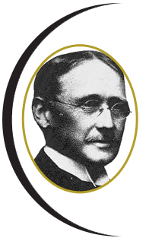

ASME 历任学会主席
主席 | 专利/发明
第 1 任 Robert H. Thurston | 钢铁性能测试三坐标立体图表
第25任 Frederick W. Taylor | 科学管理法之父
第29任 George Westinghouse | 火车空气制动闸
第48任 Elmer Sperry | 陀螺稳定器（用于美国海军）
第131任 Marc Goldsmith（2013年）
核能行业顾问、IEEE 高级会员、无国界工程师协会国家指导委员
第134任 J. Robert Sims, Jr（2015年）
贝赫特工程公司故障分析顾问、在埃克森美孚国际公司任职超过30年
第135任 Dr. Julio Guerrero
美国德雷伯实验室能源部首席研发长官
快来ASME数据库检索他们的姓名，查看他们发表的文章！

Slide 6
ASME 出版物
ASME eBooks 电子书
ASME Journals 期 刊
ASME Proceedings 会议录
ASME Standards & Codes 标 准
NEW

Slide 7


ASME 出版物
期刊
会议录
电子图书
规范和标准
杂志
ASME Digital Collection 平台
----ASME Standards Collection 平台
----print only

Slide 8
期刊
机械工程及其相关学科的权威期刊、涉及工业制造、材料加工、能源、自动化等应用领域
期刊种数：34种 SCI 收录：25 种 更新频率：每年200多期 收录年限：1959 年至今 （现刊起始于2000年） | 最新创刊：《自动驾驶车辆和系统期刊》NEW IN 2021 《ASME动态系统与控制快报》NEW IN 2021 《ASME 可持续建筑与城市工程杂志》NEW IN 2020 最高影响因子：6.733《应用力学评论》 最高引用次数：14,900+《应用力学期刊》 13,800+《传热期刊》

Slide 9
期刊
34种期刊， 7 种属于SCI一区和二区（Q1、Q2）
2015至2018年，先后有10种期刊提高了出版频率
每篇文章都经过严格的评审流程
影响因子：根据近五年的JCR《期刊引用报告》，ASME期刊影响因子持续上涨，五年刊均影响因子约2.3
2020年发布的最新JCR公布，8种期刊影响因子涨幅超过20% 。
工程类期刊影响因子的特点
研究-实践-发文周期较长
发文研究人员数量：较其他热门学科少
研究人员和从业者阅读习惯：“只参考、不引用”

Slide 10
期刊
涵盖话题
1. 基础工程
能量转换、能源、环境、运输、一般工程学、材料和结构
2. 制造工程
材料储运、设备工程和维护、加工产业、制造工程、纺织工程
3. 系统&设计
计算机在工程中的应用、信息存储和处理系统、设计工程、动力系统和控制、电气和电子封装、机电一体化、流体动力系统

Slide 11
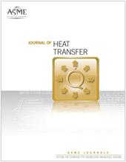
经典期刊
《传热期刊》Journal of Heat Transfer
在 SCI 收录的 100 多本机械工程类期刊中，总引用量排名
前十五，应用于能源、燃气涡轮、电子设备、航空航天等领域
与另一种ASME期刊《 热能科学和工程应用期刊》形成互补
检索关键词：
biological heat（生物热）、 radioactive heat transfer（辐射传热）、mass transfer（质量传递）、 热传导（heat conduction）、 electronic and photonic cooling（光子冷却）、forced convection（强制对流）、exchanger（热交换器）、 wake cooling（尾迹冷却）、jets cooling（喷射冷却）、impingement cooling（冲击冷却）、porous media（多孔介质）、thermal systems（热力系统）、two-phase flow and heat transfer（两相流动和热传递）
http://heattransfer.asmedigitalcollection.asme.org

Slide 12
经典期刊
《传热期刊》Journal of Heat Transfer
国内外研究人员单位：
麻省理工学院
斯坦福大学
普渡大学
明尼苏达大学
德克萨斯A&M大学
加州大学
密苏里大学
哈尔滨工业大学
西安交通大学
大连海事大学
兰州交通大学

Slide 13
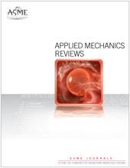
经典期刊
《应用力学评论》Applied Mechanics Reviews
在 SCI收录的 130多种力学类期刊中、影响因子排名第四。
高品质的评论期刊、汇集了应用力学和工程学所有分支学科的资料。
包括高级研究人员撰写的技术进展、教学进展、回顾、调查、评论及世界主要期 刊文献的摘要。
检索关键词：
fluid mechanics（流体力学）、 solid mechanics（固体力学）、 heat transfer（传热）、dynamics（动力学）、vibration（震动）、education（教学培训）、thermal coupling（热耦合）、aerodynamic（气动力）、 bearing system（轴承系统）
http://appliedmechanicsreviews.asmedigitalcollection.asme.org

Slide 14
经典期刊
《应用力学评论》Applied Mechanics Reviews
国内外研究人员单位：
帝国理工学院
加州理工大学
普渡大学
华盛顿大学
德克萨斯A&M大学
弗吉尼亚大学
清华大学
西北大学
上海大学
力学研究所

Slide 15
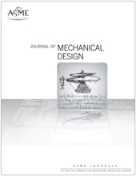
经典期刊
《机械设计期刊》Journal of Mechanical Design
属于SCI机械工程类的Q2期刊、五年刊均影响因子 2.787
应用于交通工具、建筑、设备、产品加工、生产系统等领域
开放每年评选的获奖文章
检索关键词：
design automation、 virtual reality、 geometric design、 design optimization
design sensitivity analysis、 sustainable design 、market systemscams、 gears、fluid、 component smart products、life cycle、 DFX decision analysis、 design cognition、 design synthesis
http://mechanicaldesign.asmedigitalcollection.asme.org

Slide 16
经典期刊
《机械设计期刊》Journal of Mechanical Design
国内外研究人员单位：
麻省理工学院
卡耐基-梅隆大学
普渡大学
德克萨斯A&M大学
加州大学
北京航空航天大学
西安交通大学
大连理工大学
重庆大学

Slide 17

较新期刊
Verification、 Validation and Uncertainty Quantification 《校核、验证和不确定性量化期刊》
2016年起发行
检索关键词：
标准的校核；解决方案的验证；不确定性量化；裕度量化；模型预测；模型适当度；模型成熟度；模型逼真度；模型不确定性的敏感度分析；偶发不确定性；认知不确定性；实验的不确定性；测量的不确定性；产能预测；征状识别和排序表（PIRT）的建立；预期使用途径；模拟使用情景；监管学；比较器。
verification.asmedigitalcollection.asme.org

Slide 18

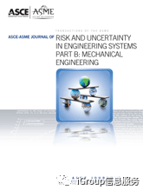
较新期刊 – 2016年起被SCI和ESCI收录！
2016年又有一种新刊被SCI收录、一种被ESCI（新兴学科索引）收录。SCI期刊数量达到25种（占比近90%）。
Journal of Micro and Nano-Manufacturing
《微纳制造期刊》
这本季刊主要发表微纳制造理论、生产流程、设备开发、精准度、材料利用率、产品生命周期分析等方面的研究论文和技术快报。自2013年创刊以来，已出版31期、共290多篇文章，探讨话题包括复合材料的微观力学、表面光洁度、铣削、切割、微晶、3D打印等。
Journal of Risk and Uncertainty in Engineering Systems, Part B: Mechanical Engineering
《工程系统中的风险和不确定性，B辑：机械工程》
2015年，ASCE（美国土木工程学会）和ASME合作创办了《工程系统中的风险和不确定性》系列期刊，研究对象是工程师在规划、设计、分析、建造、制造、操作和全过程管理中遇到的各类不确定因素。其中A辑针对土木工程，B辑针对机械工程。目前《B辑：机械工程》已出版24期、共260多篇文章。

Slide 19

较新期刊 – 2017年起被ESCI收录！
Journal of Nuclear Engineering & Radiation Science
《核工程和放射学期刊》
本刊的作者和编辑群体中有来自核工业和能源业相关的政府机构和企业，如美国西屋电气公司、印度巴巴原子研究中心、俄罗斯水压试验设计院（OKB Gidropress）、中国核动力研究设计院等。主要话题围绕着核电厂运维，如核燃料和材料、新型反应堆建设和维护、运输和防护；核能相关的法规解读；以及核技术在其他方面的应用。
http://nuclearengineering.asmedigitalcollection.asme.org

Slide 20
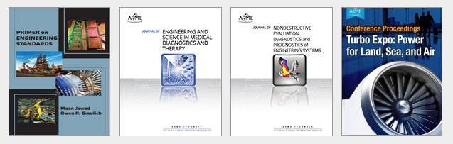
最新期刊 – 2018年起加入ASME数据库
Journal of Nondestructive Evaluation, Diagnostics and Prognostics of Engineering System《工程系统的无损评估、检测和预测期刊》2018年新刊"
ASME Journal of Engineering and Science in Medical Diagnostics and Therapy "《ASME 医学诊疗中的工程和科学期刊》2018年新刊"
投稿入口：
https://journaltool.asme.org/home/JournalDescriptions.cfm?JournalID=32&Journal=JESMDT
https://journaltool.asme.org/home/JournalDescriptions.cfm?JournalID=31&Journal=NDE
Check out more about the 2018 new journals at Wechat account iGroup_China!

Slide 21

最新期刊– 2020年全新上线！
“ASME Journal of Engineering for Sustainable Buildings and Cities” 《ASME 可持续建筑与城市工程杂志》
应用领域：
关注城市可持续发展工程领域，涉及集成创新技术、相关建筑构件和能源设备、建筑能源建模工具、高效组合与电力、经济高效的建筑专用储能系统，以及建筑物内操作机械能系统的先进的优化控制和策略等。
投稿入口：
https://journaltool.asme.org/home/JournalDescriptions.cfm?JournalID=34&Journal=JESBC

Slide 22
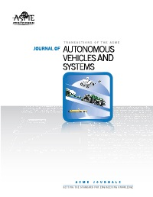
最新期刊– 2021年即将上线！！！
Journal of Autonomous Vehicles and Systemsties
《自动驾驶车辆和系统期刊》
本期刊旨在为研究和设计在媒介环境（地面，空中，太空和水域）中运行的自动驾驶汽车和系统领域的知识及解决方案提供一个国际交流平台。 该期刊重点是车辆的系统级建模、仿真和设计方法。车辆的应用包括但不限于货物运输、建筑、林业、农业、科学研究、地下、空气和水的调查及其他行星的勘探，基础设施监控和军事等。
范围：人工智能、智能决策，控制和观察、系统模型、自主车辆的建模，仿真和设计、有效载荷模型、自主车辆系统中的本体感受传感器和用于车辆的外部感受传感器、自主车辆与环境的相互作用、室外和网络物理室内试验场和研究设施、自动驾驶汽车仿真设计中的输入/输出及环境模型等。
投稿入口：
https://journaltool.asme.org/home/JournalDescriptions.cfm?JournalID=37&Journal=JAVS

Slide 23
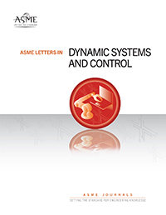
最新期刊– 2021年即将上线！！！
ASME Letters in Dynamic Systems and Control
《ASME 动态系统与控制快报》
本刊提供了动力学和控制领域有关理论或应用主题的高质量、前沿的原始发现的快速传播。这本新出版物将发布动态系统和控制研究方面的最新技术，重点是动态系统和控制领域感兴趣的主题。《 ASME 动态系统与控制快报》将为全球工程界提供一个交流新兴研究思想的论坛，这些思想将影响动态系统与控制领域的未来工作。
范围：汽车系统、生物医学工程、动力系统与控制、能源、环境工程、内燃机、制造与加工、纳米技术、噪声控制与声学、海洋、近海与北极工程、可再生能源、机器人与机电一体化、运输。
投稿入口：
https://journaltool.asme.org/home/JournalDescriptions.cfm?JournalID=35&Journal=ALDSC

Slide 24
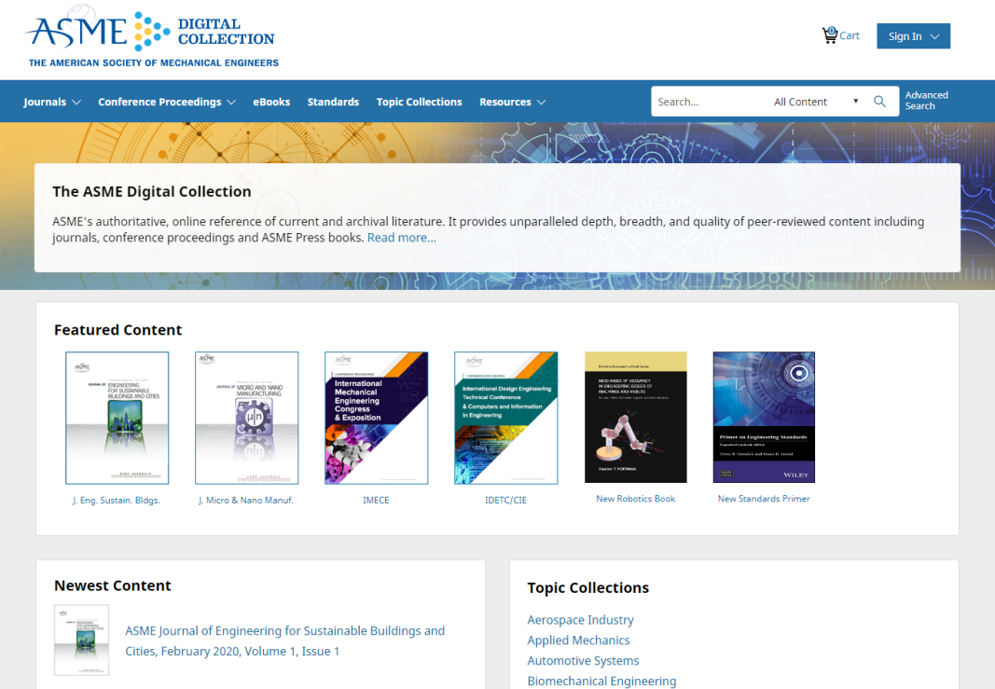
ASME 数据库平台使用
ASME Digital Collection
界面更清晰
检索方式多样化
便于用户收藏管理

Slide 25

2013年起，ASME 平台移至http://asmedigitalcollection.asme.org
新平台保留ASME 所有已电子化的出版物，即1959年后的期刊、2000年后的会议录和1993年后的电子书。
为用户提供资源整合度更高的使用体验
※ 新平台一旦开通，旧平台asmedl.org以及Scitation上相关内容将不再使用，地址自动跳转。

Slide 26
适用的浏览器
Windows | Mac | 平板电脑或手机
IE 10 + Firefox Chrome | Firefox Safari | iPad：Safari iPod Touch和iPhone：最新iOS系统可浏览mobile版网站 Android系统：安卓3.0以上的操作系统自带的浏览器

Slide 27
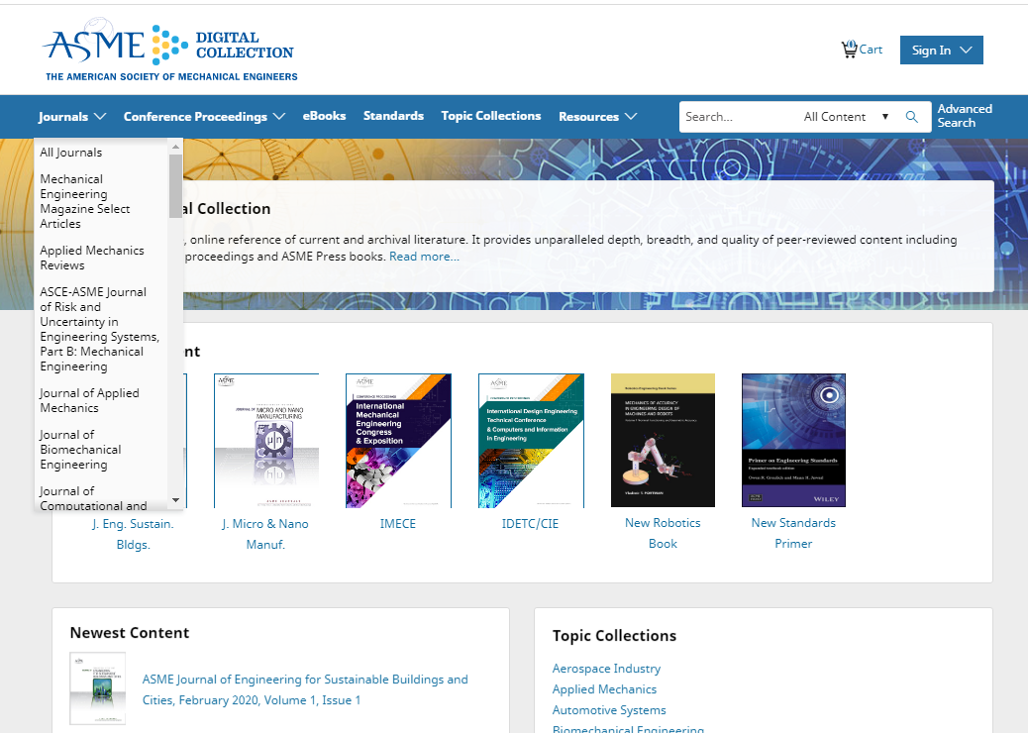
平台使用
A. 期刊
在网站主页点击导航栏下拉框内的All Journal，进入ASME期刊主页

Slide 28
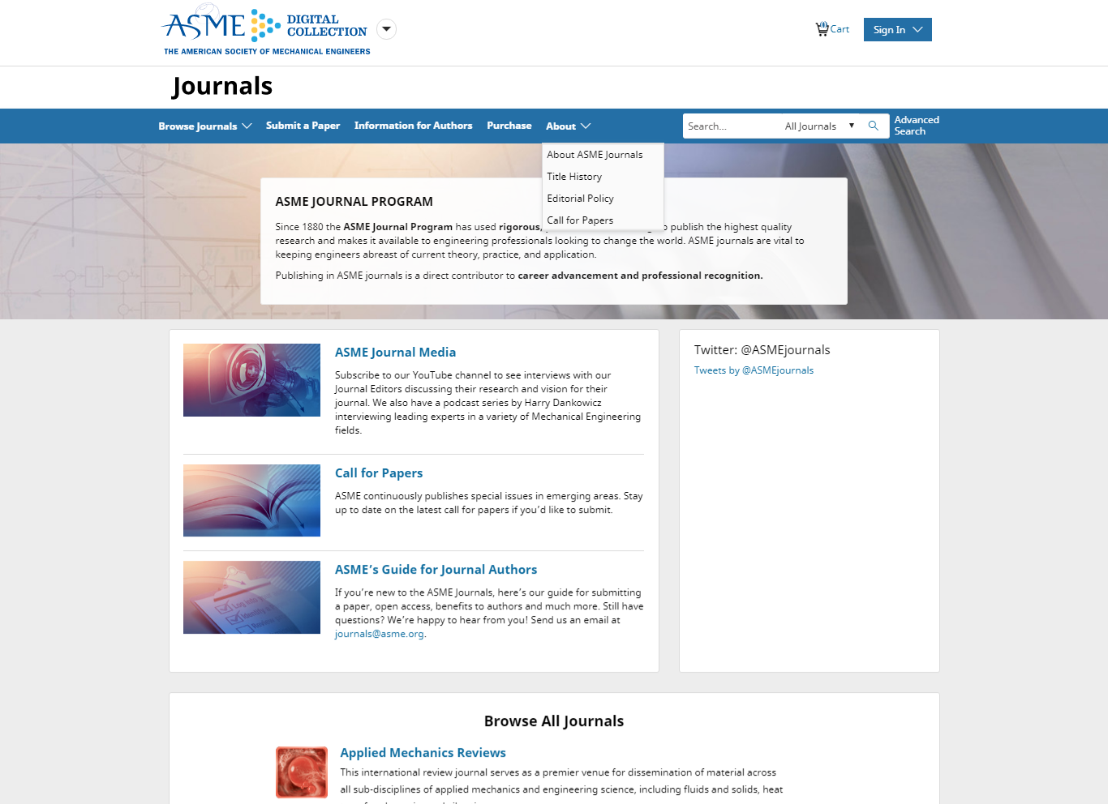
期刊浏览
论文提交
作者详情
关于：期刊介绍；标题历史；编辑政策；论文征集
期刊媒体
论文征集
作者指南
浏览全部期刊

Slide 29
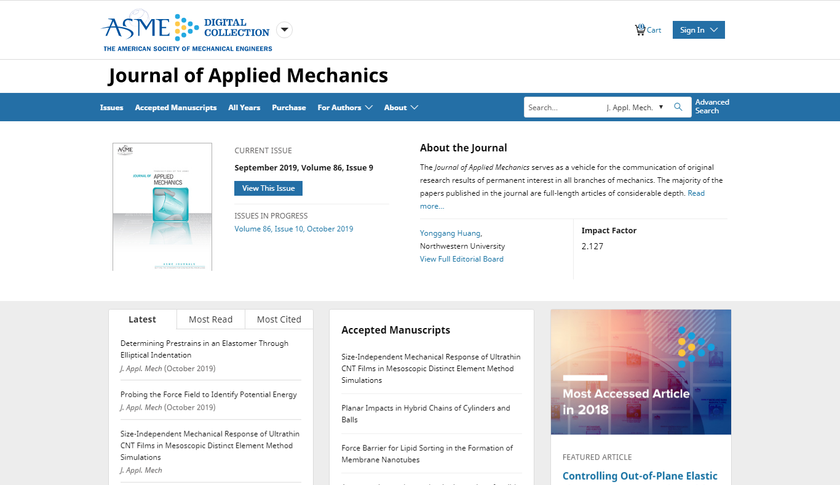
点击可浏览
最新期的目录
编辑刚收到的投稿
该刊所有年份卷期
作者：提交论文；作者信息；索引信息；重印和许可；论文征集等
最新文章、高阅读量和高引用量文章
该刊详情及学科领域等

Slide 30
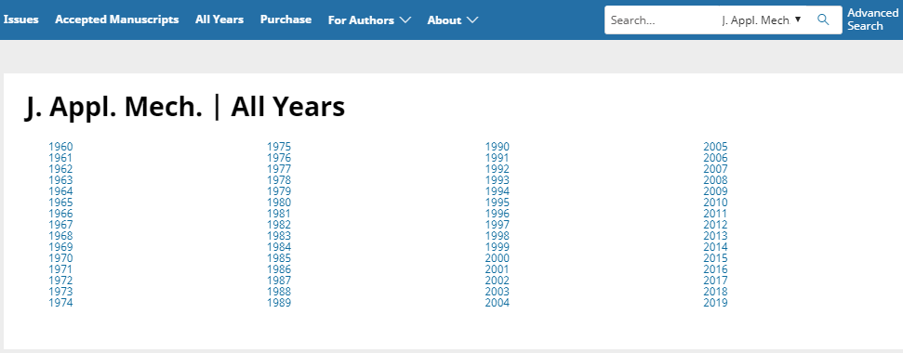
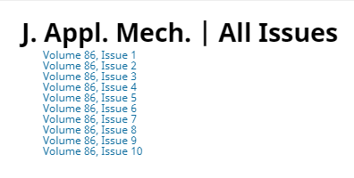
进入All Years，浏览该刊从创刊至今的所有期数
选择期刊年份，浏览该刊该年全部期数，如2019

Slide 31
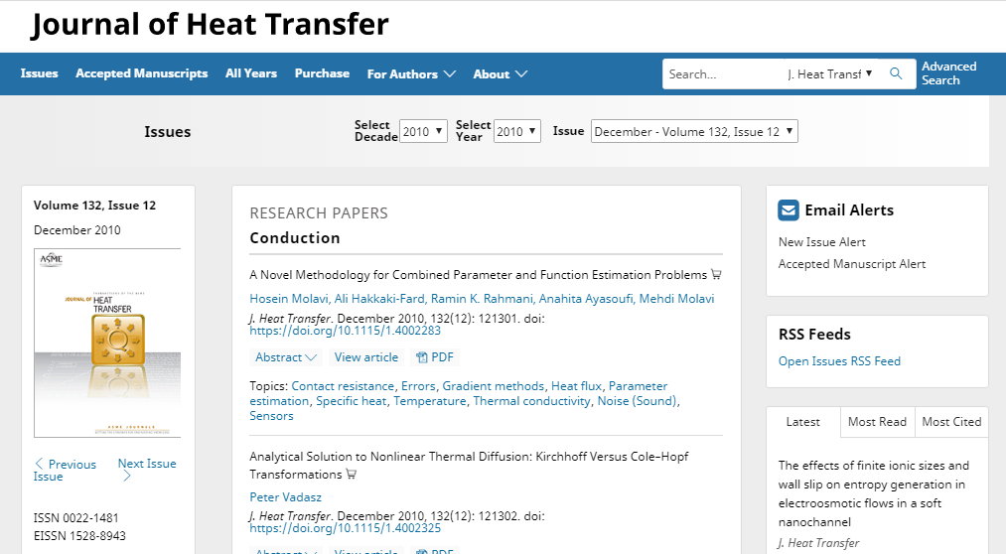
选择浏览该刊任意年份的卷期
邮件提醒功能
RSS订阅服务
最新文章、高阅读量和高引用量文章
跳转到前一期或后一期

Slide 32
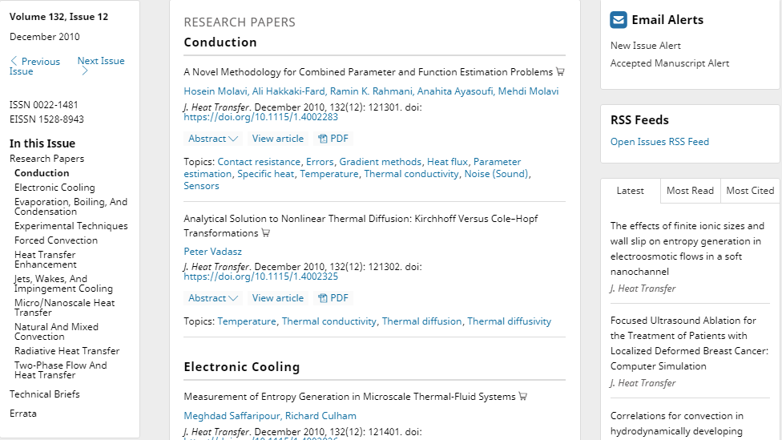
查看摘要、阅读文章、查看PDF全文
点击某个关键词，可找到ASME出版物中所有与之有关的文章
进入某一期，可以看见各栏目名称，如研究论文、技术简介、勘误记录

Slide 33
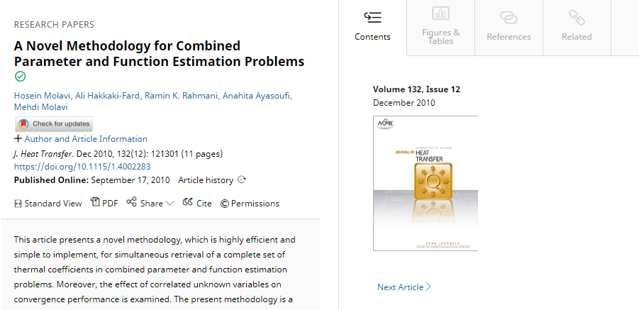
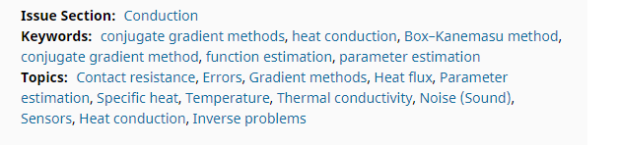
作者及文章信息
浏览
PDF下载
分享
引用
相关权限
该期文章涉及话题
关键词
主题

Slide 34
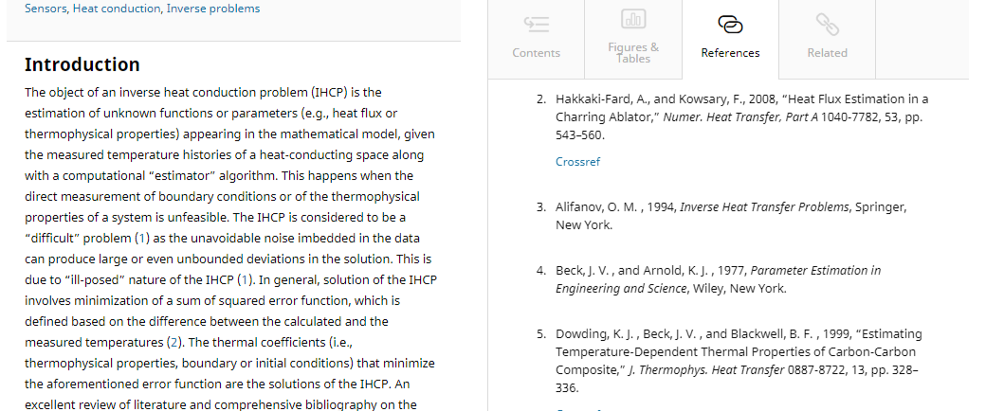
文章所含章节，点击可跳转至相应章节
与之相关的其他文章链接，来源包括期刊、会议录、电子书
文献信息后面可能出现Crossref等其他链接，通往文献在ASCE的页面；也可能出现外部网址
点击引文后面的编号，页面跳转至被引用文献的信息

Slide 35
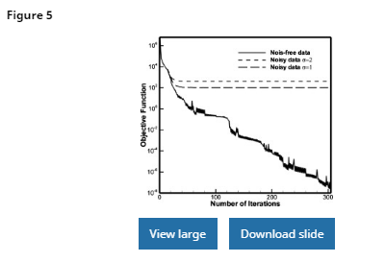
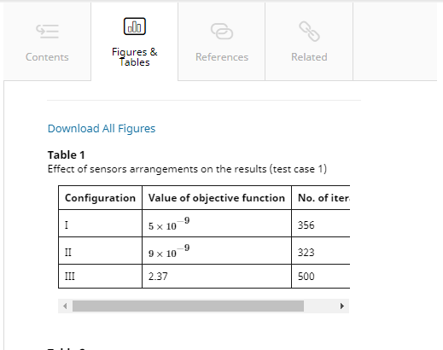
储存文中图表：
可一键下载文章中所有图表（PPT格式）
点击此处浏览表格
查看大图，右键另存为图片
下载含有图片和文章信息的PPT

Slide 36
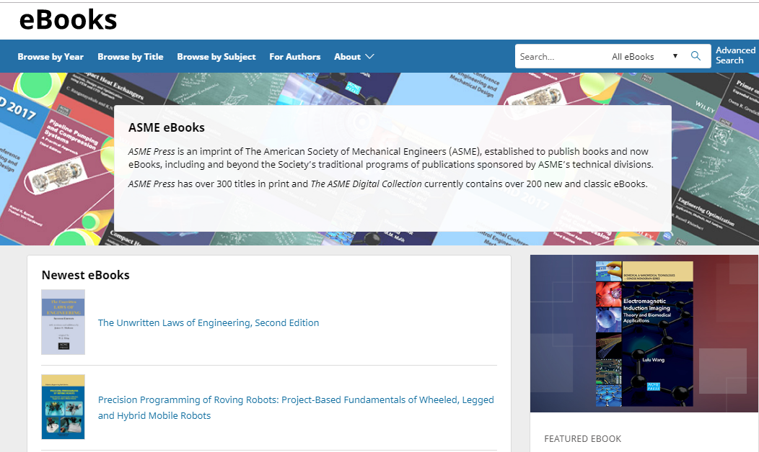
B. 电子书
ASME电子书有三种浏览方式
年份（1993~2019）
书名（A-Z）
主题（10种）

Slide 37
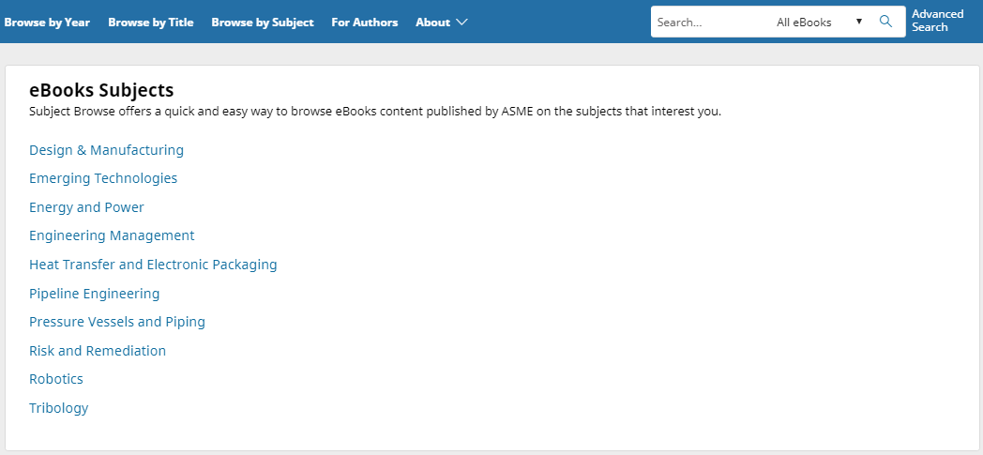
按主题浏览：
Design and Manufacturing 设计与制造
Emerging Technologies 新兴技术
Energy and power 能源与电力
Engineering Management 工程管理
Heat Transfer & Electronic Packaging热传导和电子封装
Pipeline Engineering 管线工程
Pressure vessel and pipeline 压力容器和管道安设
Risk and Remediation 风险和补救
Robotics 机器人学
Tribology 摩擦学

Slide 38
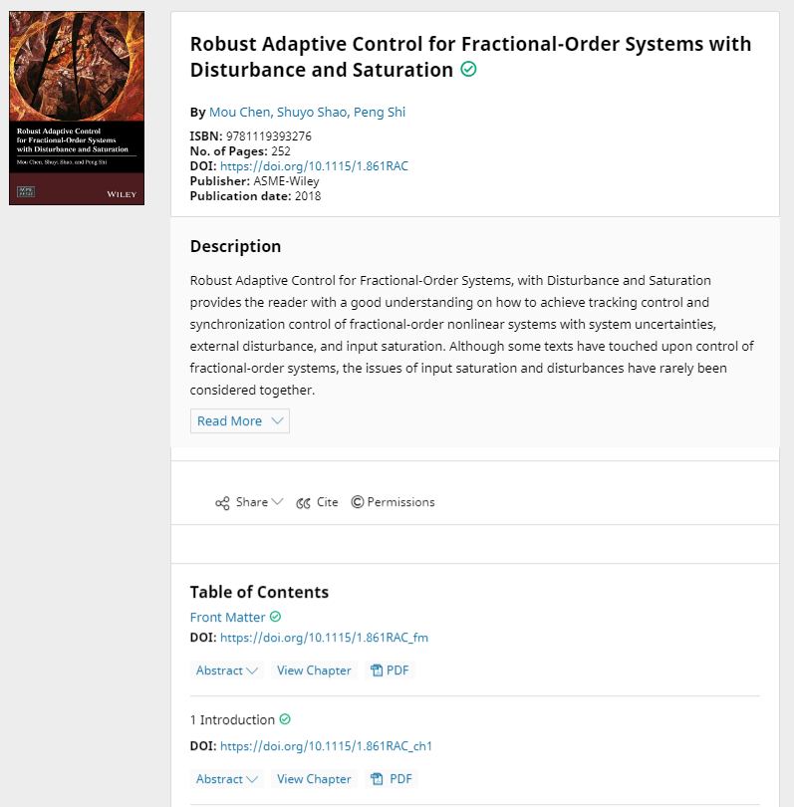
点击作者名字，可查看他在ASME或其他出版物上发表的文章
查看章节标题摘要
查看该章节
查看PDF格式内容

Slide 39
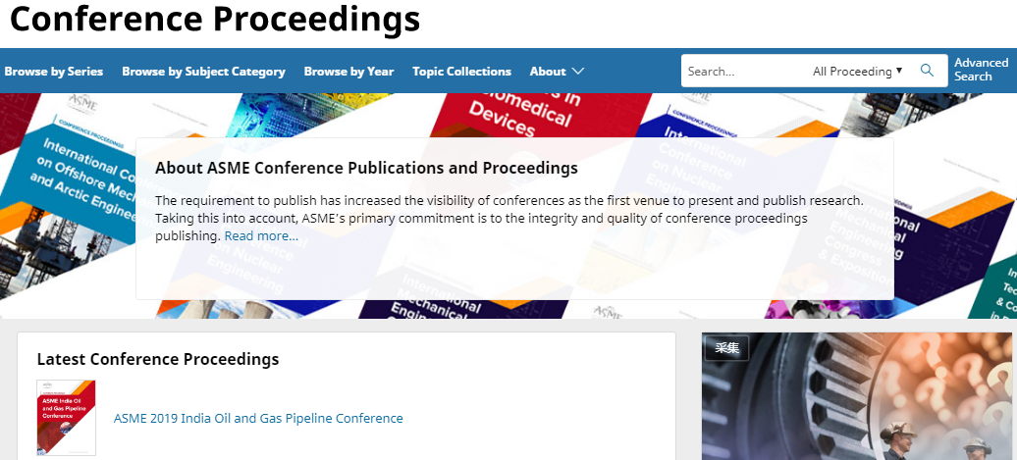
C. 会议录
ASME会议录有三种浏览方式
系列
主题类别
年份
※ 这些会议都是ASME主办或参与合办的

Slide 40
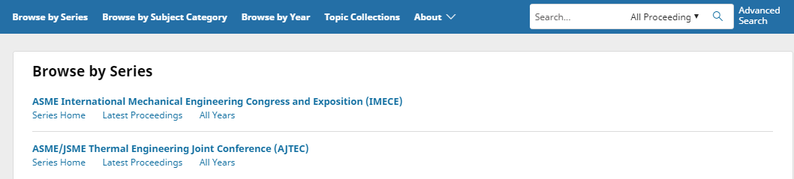
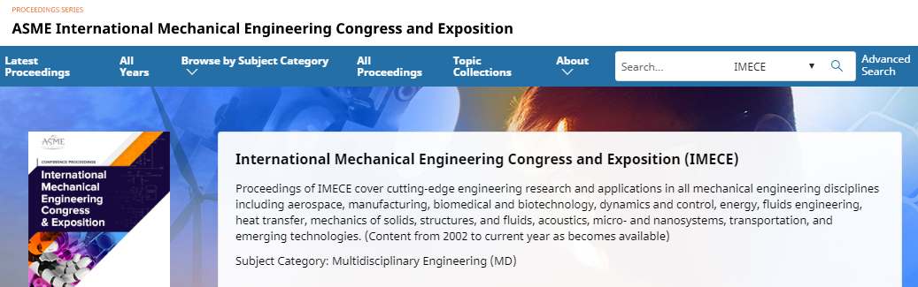
按系列浏览
一共有60种会议，按首字母顺序排列
最新会议论文
该会议的所有年份
按会议涉及主题浏览

Slide 41
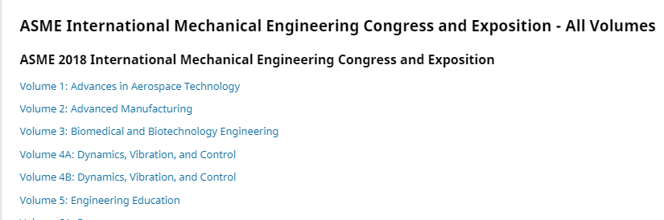
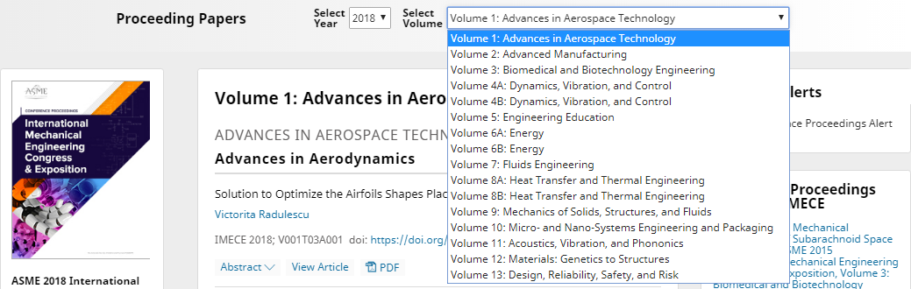
点开某一年的会议，可看见当年会议录的卷数
※ 有些会议录一年仅一卷
点开某一卷，可快速查询某一年会议录的所有卷数

Slide 42
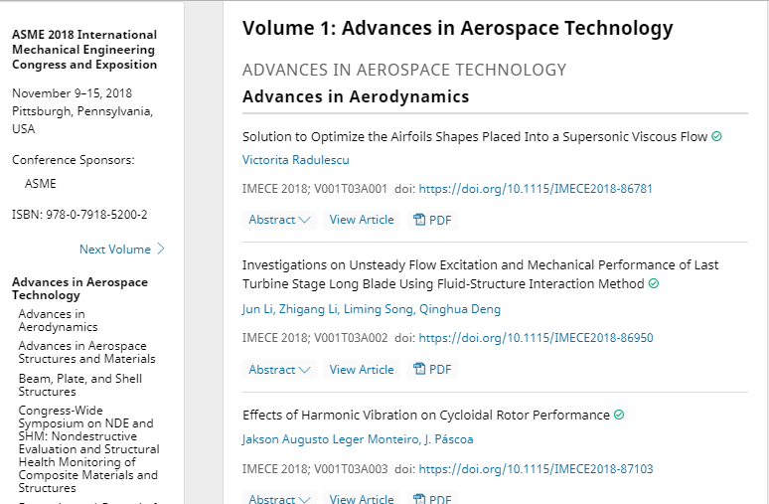
点开某一卷，左栏可以看见该卷涉及主题板块，每个板块下由不同与会者撰写的文章

Slide 43
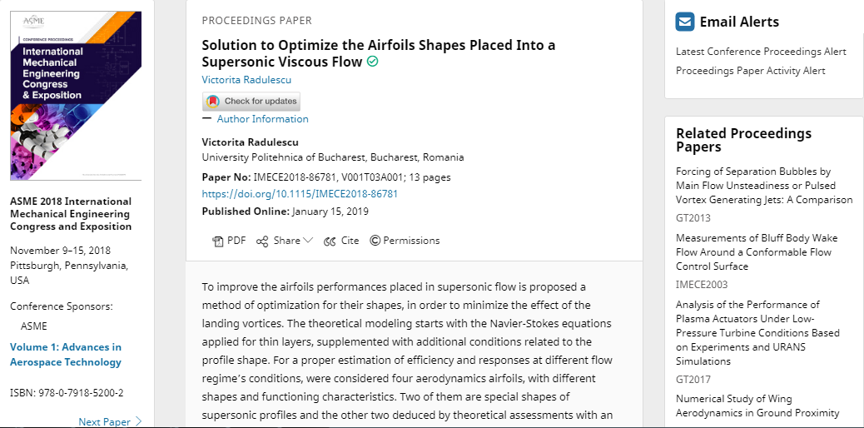
会议录文章和期刊文章页面结构相似，不同的是没有参考文献和插图

Slide 44
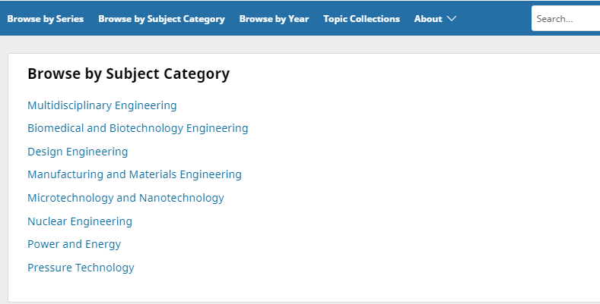
按主题类别浏览
Multidisciplinary Engineering 多学科工程
Biomedical and Biotechnology Engineering生物医学和生物技术工程
Design Engineering 工程设计
Manufacturing and Materials Engineering制造与材料工程
Microtechnology and Nanotechnology 微米/纳米技术
Nuclear Engineering 核工程
Power and Energy 动力与能源
Pressure Technology 压力技术

Slide 45
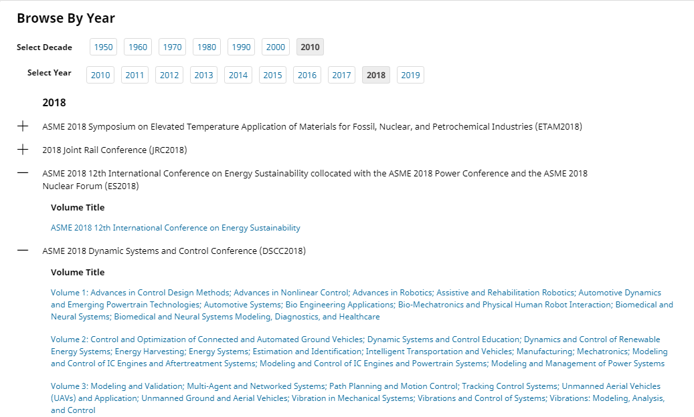
按年份浏览，每种会议的卷数分开排列

Slide 46
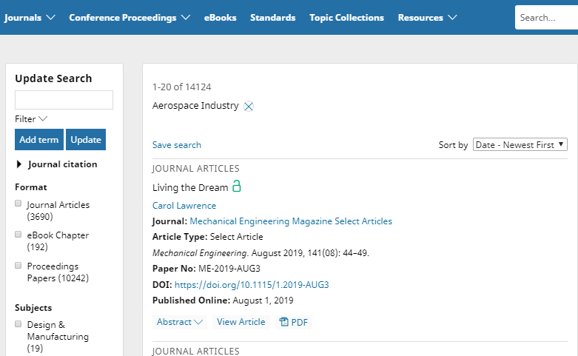
新功能
NEW
A. Topic Collection 主题检索
点击导航栏上的Topic Collection，迅速找到您感兴趣的领域和主题
点开某一主题，左侧栏显示多种分类方式，可在同一个主题下，分别浏览期刊、电子书和会议录中的文章

Slide 47
33个主题
Biomechanical Engineering 生物机械工程
Biomedical Engineering 生物医学工程
Boilers & Pressure Vessels 锅炉和压力容器
Manufacturing & Processing 制造和加工
Noise Control & Acoustics 噪声控制和声效
Nondestructive Evaluation 无损评估
Environmental Engineering 环境工程
Engineering Technology Management 工程技术管理
Pipeline & Piping Systems 管线系统
Building & Construction 建筑和施工
Renewable Energy 可再生能源
Robotics & Mechatronics 机器人和机电一体化
Computer-Aided Design (CAD) 计算机辅助设计
Conventional Power & Fuels 传统能源与燃料
Dynamic Systems & Control 动力系统与控制
Electronic & Photonic Packaging 电子与光子封装
Internal Combustion Engines 内燃机
Ocean, Offshore & Arctic Engineering 海洋、海岸与极地工程
Computers & Information in Engineering 计算机与信息的工程应用
Aerospace Industry 航空航天
Applied Mechanics 应用力学
Automotive Systems 汽车系统
Fluids Engineering 流体工程
Heat Transfer 热传导
Careers 职业规划
Defense Industry 国防
Nuclear Engineering 核工程
Numerical Analysis 数值分析
Design Engineering 工程设计
Energy 能源
Nanotechnology 纳米技术
Transportation 交通
Tribology 摩擦学

Slide 48

B. 检索
输入关键词、在ASME全站范围内检索
※ 支持词根检索、检索词联想、所在页面出版物范围内检索、检索词的逻辑关系
Notes:
注意：同时输入两个词检索，当中不加逻辑符号，默认是“或”的关系

Slide 49
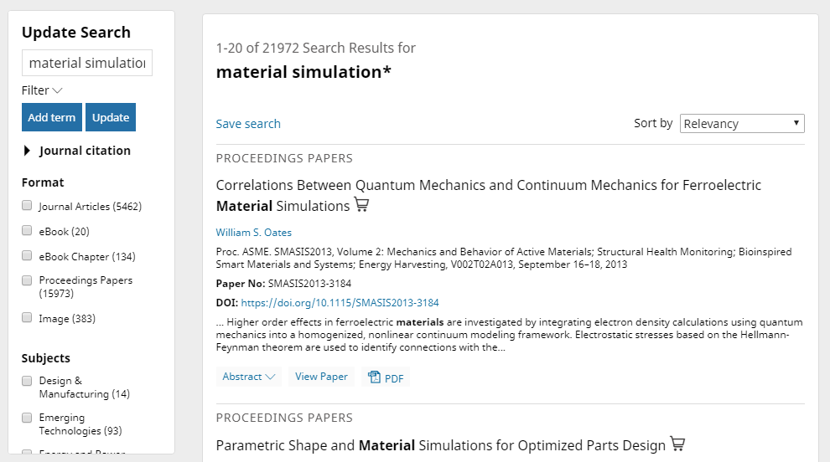
例如，检索material simulation*
检索结果按相关度或日期排列
检索结果可按文章格式和主题筛选
如果是期刊，可按期刊名称、年份、卷期或页码筛选
Notes:
注意：检索结果是文章或章节链接，而没有电子书、期刊或会议的总页面链接

Slide 50
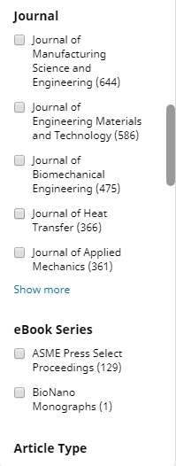
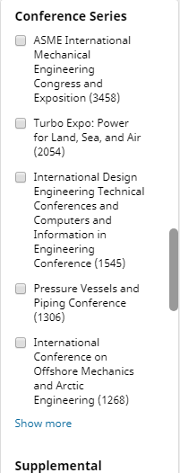
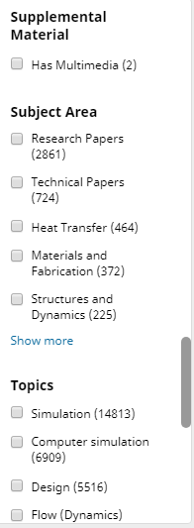
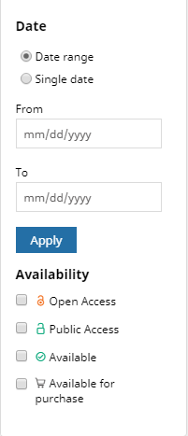
检索结果也可按期刊、会议录、电子书系列、文章类型、补充材料、学科领域、话题、文章发表日期和文章访问类型筛选
Notes:
注意：检索结果是文章或章节链接，而没有电子书、期刊或会议的总页面链接

Slide 51

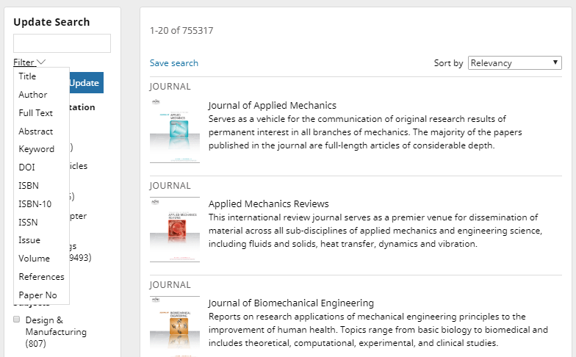
C. 高级检索
下拉Filter，检索标题、作者、全文、摘要、关键词、DOI号、ISBN-10、ISSN号、卷期、文献或论文编号
Notes:
用单位的邮编检索 作为检索发文作者单位的方法

Slide 52
D. 移动应用
ASME 用户可通过所在单位的网络进入新平台，用个人邮箱建立一个账号，然后用移动设备访问新平台并用该账号登陆即可。为验证移动用户是否隶属于订阅 ASME 的单位，需每三个月至少通过电脑登录一次。
※ 您在旧平台上设置的邮件提醒将无法延续至新平台。如您需要这项服务，请在新平台重建账号。

Slide 53
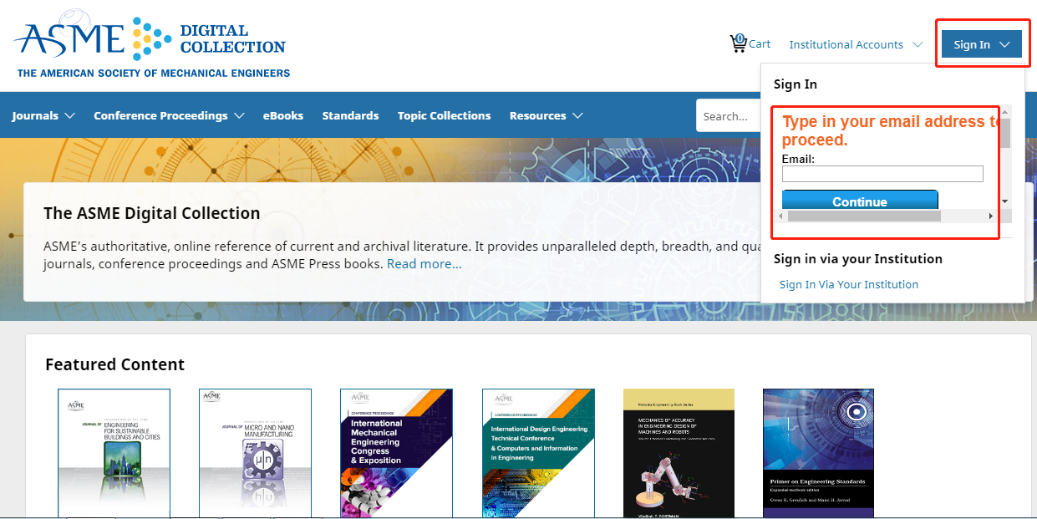
1
进入ASME数据库平台，在机构网络环境下，点击Sign in，登录或创建个人账号。
注：ASME 数据库网站： http://asmedigitalcollection.asme.org/

Slide 54
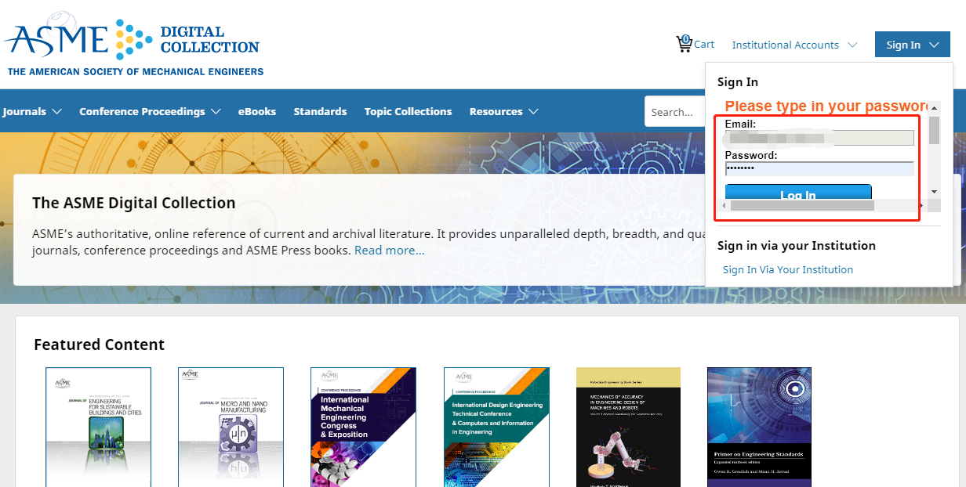
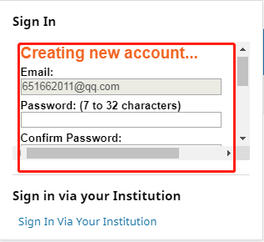
2
填写电子邮箱、密码，点击创建个人账号；已有账密，直接Login in 登录即可。

Slide 55
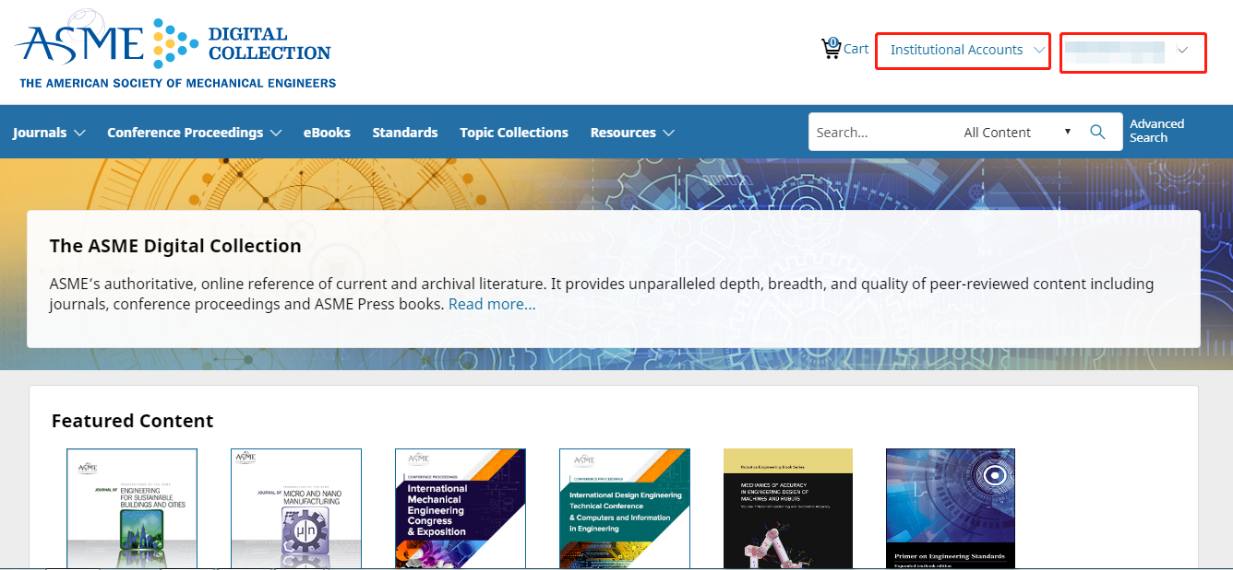
3
机构账号
个人账号

Slide 56
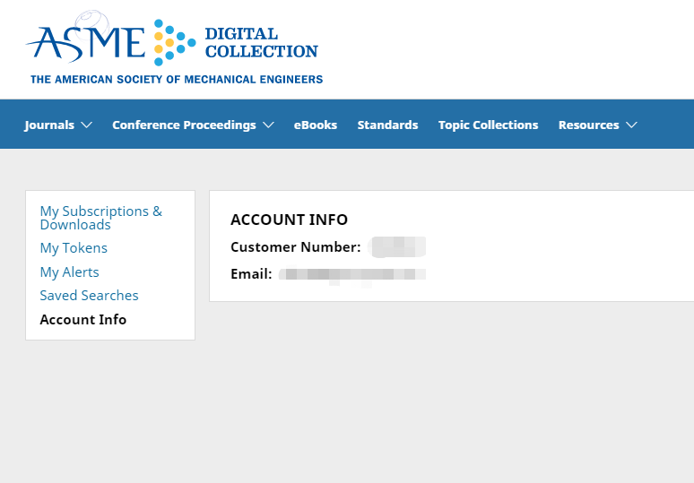
4
个人账号信息
注：用户在机构网络外可通过个人账户登录访问ASME数据库平台，该个人账户每3个月需要在机构网络下进行重复验证。

Slide 57

E. 投稿

Slide 58

投稿入口
期刊
点击 https://asmedigitalcollection.asme.org/journals，进入期刊主页面：
Call for Papers或Announcements and Call for Paper链接，可查看ASME期刊正在筹备的特刊以及他们的征稿要求。
ASME’s Guide for Journal Authors，可点击下载作者指南
Notes:
http://journaltool.asme.org/Content/AuthorResources.cfm

Slide 59
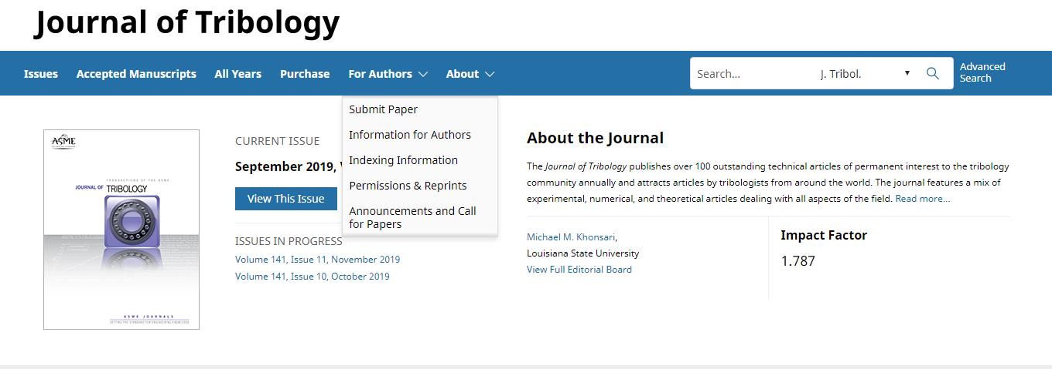
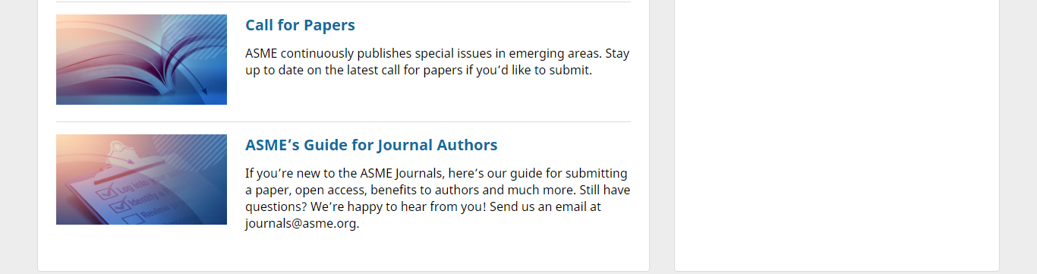
Notes:
http://journaltool.asme.org/Content/AuthorResources.cfm

Slide 60
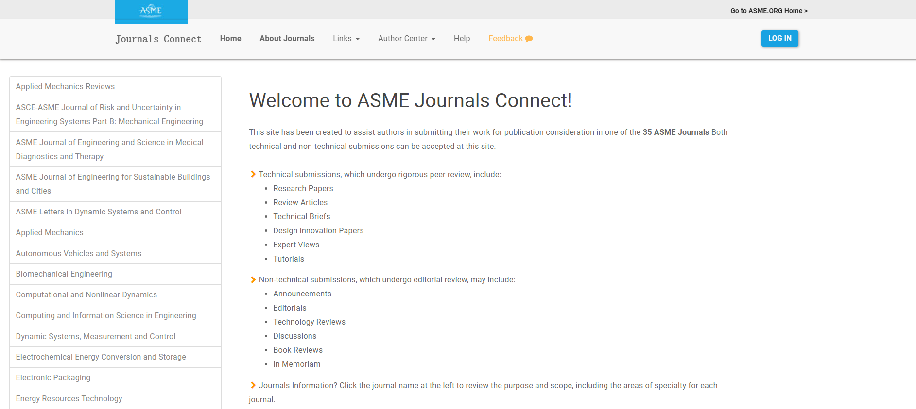
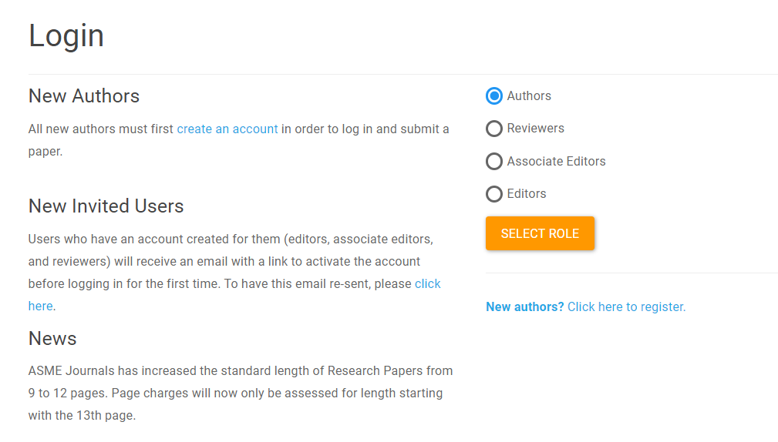
投稿入口-Submit a Paper
点击 journaltool.asme.org，进入数据库全部期刊提交稿件主页面：
1. 用投稿/审稿邮箱登录或注册一个新账号
点击查看编辑政策、编辑参考网站和每本期刊的投稿要求等信息
2. 选择角色进入
Notes:
http://journaltool.asme.org/Content/AuthorResources.cfm

Slide 61
投稿入口
会议录
在ASME学会官网查询即将召开的会议，找到注册、摘要投稿、海报投稿、审稿完成等关键时间节点。
※ 总入口： https://www.asme.org/events/conferences
为什么要参会：
“According to ASME’s conference presenter attendance policy, if a paper is not presented at the Conference by an author of the paper, the paper will not be published in the official archival Proceedings, which are registered with the Library of Congress and are submitted for abstracting and indexing. The paper also will not be published in The ASME Digital Collection and may not be cited as a published paper. “
Notes:
参加ASME学术会议，除了能在更大的读者群中展示自己的阶段性研究成果、结交志同道合的研究人员，还能获得在ASME会议录发表全文的资格（非参会作者只能发表海报或摘要，并且不被ASME Digital Collection收录）

Slide 62
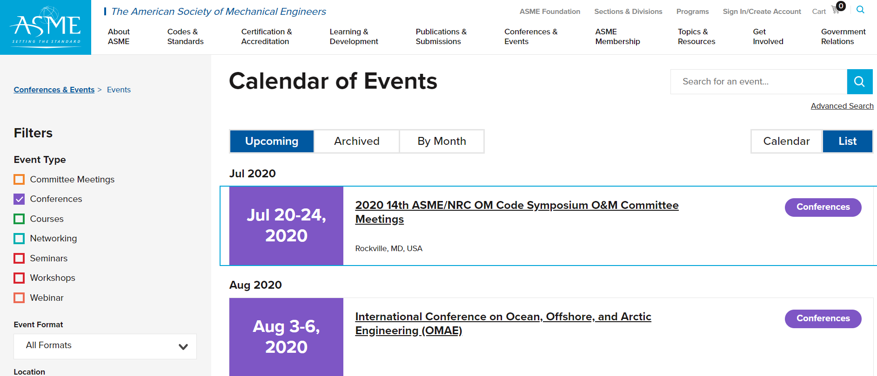
1. 点击进入具体会议页面
ASME官网公布即将召开的会议 ↑

Slide 63

3. 登录或注册后了解更多详情及提交稿件
2. 进入该会议最新一届的预告界面，关注IMPORTANT DATES

Slide 64

投稿入口
电子书
在ASME Press网站找到图书征稿信息。
※ 总入口：http://www.asmepress.org/home.html
图书馆下载电子书MARC记录
图书专题：
核工业和能源工程系列专著
可持续技术系列
生物纳米系列

Slide 65
查看 ASME期刊、会议录、电子书，请访问：http://asmedigitalcollection.asme.org
查看 ASME规范和标准，请访问：http://asmestandardscollection.org
ASME出版物数据库在中国由 iGroup 公司独家代理
http://www.igroup.com.cn

Slide 66

合理使用
——请合理使用资源，注意知识产权的保护。
——请不要使用下载软件进行下载，请不要进行系统性批量下载。

Slide 67
ASME 系列数据库 在国内由iGroup公司代理，
请就近联系以下iGroup各代表处。
iGroup · 中国
Email：info@igroup.com.cn
上海：上海市斜土路2899号甲B栋601（光启文化广场）
Tel: 021-64454595
Fax: 8032
北京：海淀区知春路1号学院国际大厦1213室（100083）
Tel: 010-82331971
Fax: 010-82331961
广州：越秀区东风中路318号嘉业大厦2705室(510030)
Tel: 020-83274076
Fax: 020-83274078
西安：陕西省西安市碑林区长安路长安大街3号CASA--A座--2207(710061)
Tel: 029-89353458
Fax: 029-89353458
更多内容，请访问 www.igroup.com.cn

Slide 68





iGroup服务
iGroup信息服务
学术猫
“iGroup信息服务”微信公众号是国内最受欢迎的学术图书馆员职业培训和互动交流平台之一。
“学术猫”微信公众平台专注于为学术研究者提供信息检索、讲座培训以及论文写作投稿与就业方面的知识与经验。

